Slide 1
到兒童新樂園玩
規劃廖廖

Slide 2
碰碰車
小飛龍
星際飛車
宇宙迴旋
自由落體
尋寶船

Slide 3
票價
票種 | 門票 |  |  | 園區自營遊樂設施 （每項每次） | 委外小型遊樂設施 （每項每次） | 小小水樂園 (夏季開放) （每次）
 | 全票 | 優待票 | 團體票
票價 (元，含稅) | 30 | 15 | 30人(含) 以上7折 | 30 (7項) | 50-80 | 50
 |  |  |  | 20 (8項)

Slide 4
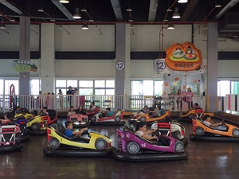
幸福碰碰車
以繽紛彩繪的跑車為主題，讓小朋友駕駛最酷、最炫的跑車，奔馳與追逐。
尖叫指數
⚡⚡⚡☁☁
溫馨指數
🌞🌞🌞🌞☁
戀愛指數
💗💗💗💗💗

Slide 5

叢林吼吼樹屋
叢林樹屋為造型，座艙可上下昇降，體驗自由落體速度快感。
尖叫指數
⚡⚡⚡⚡⚡
溫馨指數
🌞🌞🌞☁☁
戀愛指數
💗💗♡♡♡

Slide 6

魔法星際飛車
以科幻造型的雲霄飛車，迴旋於軌道上體驗刺激的速度感。
尖叫指數
⚡⚡⚡⚡⚡
溫馨指數
🌞🌞☁☁☁
戀愛指數
💗💗💗♡♡

Slide 7

尋寶船
仿木造古戰船的造型，以左右擺盪凌空飛渡，體驗離心力的刺激感。
尖叫指數
⚡⚡⚡⚡⚡
溫馨指數
🌞☁☁☁☁
戀愛指數
💗💗💗💗♡

Slide 8

宇宙迴旋
以八大行星繞行太陽旋轉為主題的輻射飛椅，座椅以各行星彩繪為造型，旋轉時之離心力，如置身於銀河中神祕氛圍!
尖叫指數
⚡⚡⚡⚡☁
溫馨指數
🌞🌞🌞☁☁
戀愛指數
💗💗♡♡♡

Slide 9
資料來源
https://www.tcap.taipei/Default.aspx

Slide 10

兒童新樂園微電影

